Slide 1
Training di due modelli di VGGFace utilizzando il metodo Dense-Sparse-Dense.
Esame di Sistemi ad Agenti
Anno Accademico 2019/2020
Lopane Nicola
Celenza Francesco

Slide 2
Modelli utilizzati
VGGFace (basata su VGG16): è basata sull’architettura del modello VGG16, una CNN con 16 layers.
VGGFace (basata su ResNet50): è basata sull’architettura del modello ResNet50, una Residual Network contenente 50 layers.
I modelli sono stati caricati dal seguente repository di GitHub:
https://github.com/rcmalli/keras-vggface

Slide 3
Dataset
Il dataset su cui sono stati addestrati i due modelli è FER2013
Formato da un file .csv in cui sono contenute un totale di 35.887 immagini divise in 28709 immagini di training, 3589 di validation e 3589 di test.
Le immagini sono catalogate in base a 7 classi di emozioni (angry, disgust, fear, happy, normal, sad e surprise).

Slide 4
Image_classification
File nel quale è contenuto uno script per la classificazione delle immagini contenute nel dataset.
Ogni riga della tabella contenuta nel file .csv di FER2013 rappresenta una immagine.
Lo script estrae i pixels da ogni riga e in base alla rispettiva classe di emozione e all’utilizzo (se Training, Test o Validation), converte i pixels in immagine e la salva nella cartella corrispondente a tale emozione.
In sostanza, lo script crea tre cartelle (Test, Val e Train), all’interno delle quali crea tutte le cartelle corrispondenti alle 7 classi di emozioni nelle quali inserisce le rispettive immagini.

Slide 5
Approccio utilizzato: sostituzione layers
Per il training dei modelli si è utilizzato l’approccio contenuto nel paper «Local Learning With Deep and Handcrafted Features for Facial Expression Recognition» (https://ieeexplore.ieee.org/stamp/stamp.jsp?arnumber=8716652)
VGGFace(vgg16): congelati tutti i layers convoluzionali. E’ stato rimpiazzato l’ultimo layer softmax, formato da 1000 unità, con un altro formato da 7 unità. Dopo il primo layer fully-connected è stato aggiunto un layer Dropout con dropout rate impostato a 0.7.
VGGFace(ResNet50): congelati tutti i layers convoluzionali. Sono stati aggiunti dei layers Flatten, Dense, Dropout, Dense.

Slide 6
Approccio utilizzato: fine-tuning con metodo Dense-Sparse-Dense(DSD)
Metodo utilizzato per ridurre il problema di overfitting dei modelli.
Consiste nel suddividere il training in tre fasi, due fasi Dense e una fase Sparse.
Nelle fasi successive alla prima, si utilizzano gli stessi layers della prima fase, ai quali vengono assegnati i pesi dei corrispettivi layers del modello addestrato nella fase precedente.
Esempio: nella terza fase si utilizzano gli stessi layers della prima fase, ma vengono assegnati i pesi dei layers del modello addestrato nella seconda fase.

Slide 7
Approccio utilizzato: fine-tuning con metodo Dense-Sparse-Dense
Per la fase Sparse, il modus operandi è simile a quello delle altre fasi.
SOLO ai layers convoluzionali (indicati come Conv2D) viene aggiunto un kernel constraint.
Nell’approccio seguito, è stata utilizzata una sparsity mask come kernel constraint.
È stato impostato uno sparsity rate del 60%, grazie al quale è stata calcolata la percentuale di ogni peso.
Se il valore assoluto della percentuale di un peso è vicina allo 0, il valore di tale peso viene impostato a 0.

Slide 8
Approccio utilizzato: fine-tuning con metodo Dense-Sparse-Dense
Esempio di kernel constraint:
Alle tre fasi descritte, ne sono state aggiunte altre due.
È stata aggiunta una seconda fase Sparse e una terza fase Dense, seguendo le stesse modalità delle prime tre fasi.

Slide 9
Approccio utilizzato: ReduceLRonPlateau
Funzione utilizzata per ridurre il learning rate di un fattore x qualora esso dovesse stagnare per un numero n di epoche.
Seguendo quanto contenuto nel paper, è stato ridotto il learning rate di un fattore di 10 solo nel caso in cui il suo valore sarebbe stagnato per più di 10 epoche.

Slide 10
Approccio utilizzato: learning rate e numero di epoche
Prima fase Dense: learning rate impostato a 1e-4 e numero di epoche impostato a 200.
Prima fase Sparse: valore di learning rate uguale a quello ottenuto nella fase precedente e numero di epoche impostato a 50.
Seconda fase Dense: valore di learning rate uguale a quello ottenuto nella fase precedente e numero di epoche impostato a 50.
Seconda fase Sparse: valore di learning rate uguale a quello ottenuto nella fase precedente e numero di epoche impostato a 50.
Terza fase Dense: valore di learning rate uguale a quello ottenuto nella fase precedente e numero di epoche impostato a 50.

Slide 11
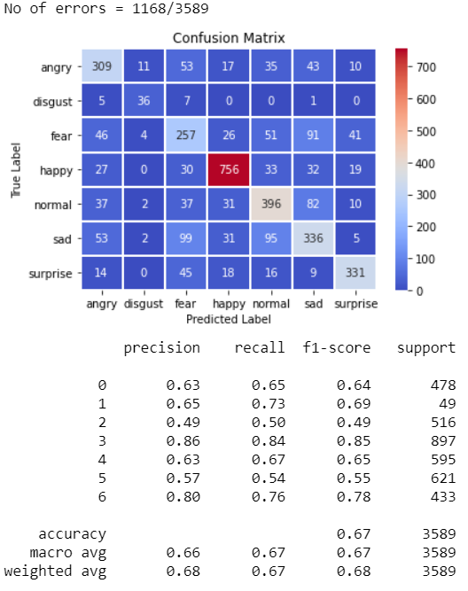
Test dei modelli: matrice di confusione VGGFace(vgg16)
Le classi con il minor valore di f1 risultano essere fear e sad(0.49, 0.55).
Per quanto riguarda fear, il modello è riuscito a catalogare correttamente 257 immagini. Sembra invece che faccia confusione tra fear e sad, in quanto sono state catalogate 91 immagini, appartenenti a fear, come sad.
Per quanto riguarda sad, il discorso è analogo per l’emozione fear. Le immagini catalogate correttamente sono 331, mentre 99 immagini sono state catalogate erroneamente come fear.

Slide 12
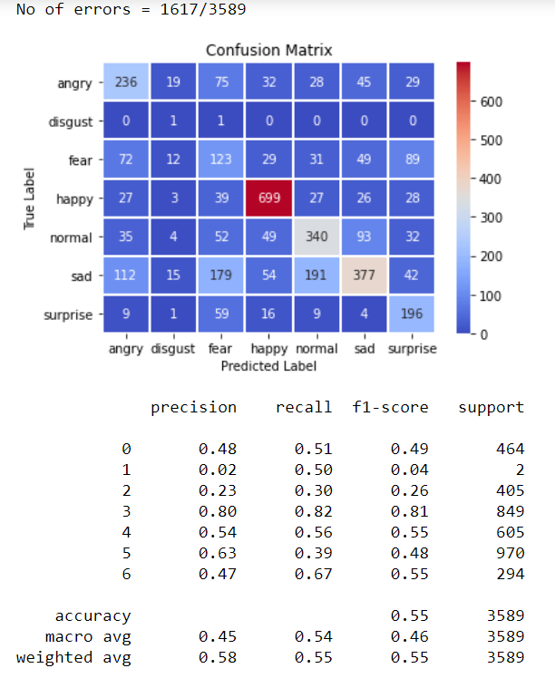
Test dei modelli: matrice di confusione VGGFace(ResNet50)
Le classi con il minor valore di f1 risultano essere disgust e fear (0.04 e 0.26).
Per quanto riguarda disgust, il modello è riuscito ad identificare solo 2 immagini, una delle quali catalogata erroneamente.
Per quanto riguarda fear, le immagini catalogate correttamente sono 123. Sembra invece che il modello faccia confusione tra fear e surprise, avendo catalogato 89 immagini erroneamente.

Slide 13
Risultati: tabelle riepilogative
 | training_acc | training_loss | val_acc | val_loss
Dense 1 | 0.861 | 0.395 | 0.6626 | 1.44
Sparse 1 | 0.813 | 0.527 | 0.653 | 0.926
Dense 2 | 0.862 | 0.396 | 0.666 | 1.425
Sparse 2 | 0.816 | 0.522 | 0.648 | 0.907
Dense 3 | 0.862 | 0.399 | 0.663 | 1.062
 | training_acc | training_loss | val_acc | val_loss
Dense 1 | 0.569 | 1.165 | 0.524 | 2.16
Sparse 1 | 0.564 | 1.165 | 0.522 | 2.007
Dense 2 | 0.566 | 1.160 | 0.523 | 2.057
Sparse 2 | 0.566 | 1.162 | 0.527 | 1.989
Dense 3 | 0.568 | 1.155 | 0.522 | 1.935
Risultati VGGFace(vgg16).
Risultati VGGFace(ResNet50).
Nonostante l’applicazione della DSD, i valori di val_acc sono rimasti quasi identici. Nel primo caso si è avuto un leggero miglioramento, mentre nel secondo caso si è avuto addirittura un leggero peggioramento.
Per quanto riguarda i valori di val_loss, sembra che l’applicazione della DSD li abbia ridotti nettamente, riducendo così la probabilità di overfitting dei modelli.

Slide 14
Live Emotion Recognition
Riconoscimento live delle emozioni del volto attraverso l’uso della webcam.
È possibile scegliere con quale dei due modelli effettuare il riconoscimento.
Viene rilevato il volto dell’utente e vengono catturati tutti i frame dalla webcam.
Ogni frame viene passato al modello scelto il quale effettua la predizione dell’emozione.
Successivamente viene mostrata all’utente tale predizione.

Slide 15
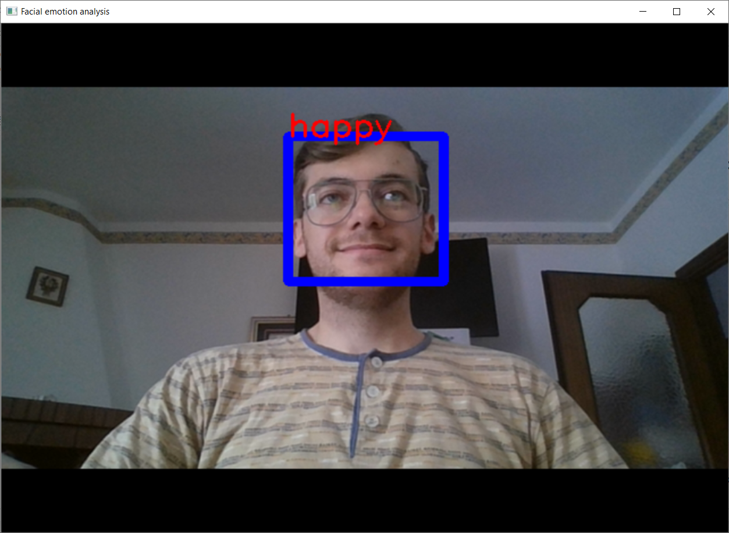
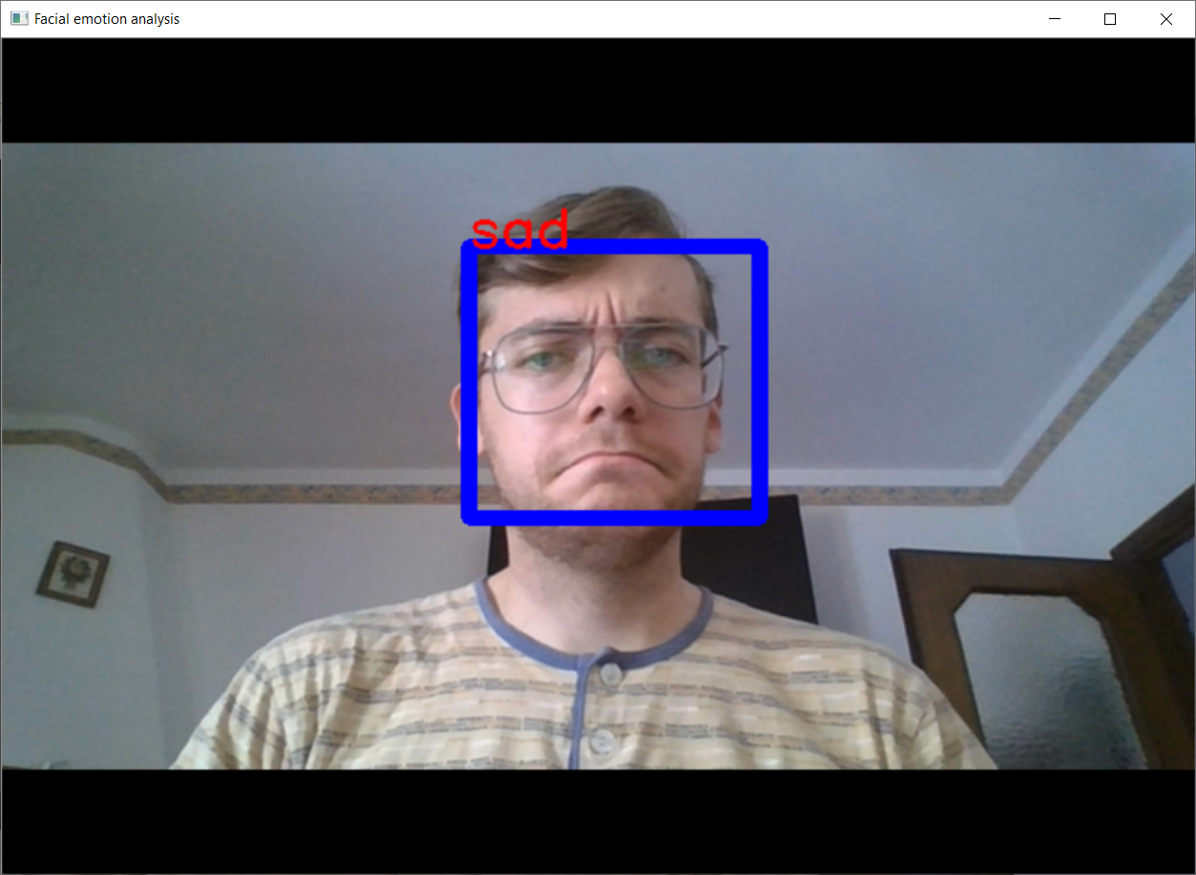
Live Emotion Recognition (Esempi)

